Slide 1
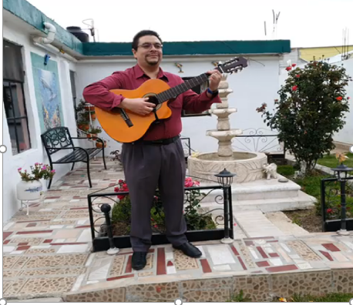
ESTAS SON LAS MAÑANITAS

Slide 2


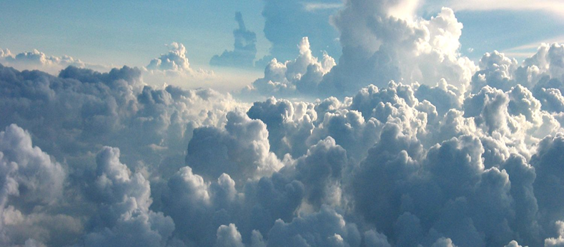
MARTES
1
DE
DE 2021
FELICIDADES A TODOS LOS NIÑOS Y NIÑAS
¿CÓMO AMANECIÓ EL CLIMA HOY?
EXPERIENCIA DE APRENDIZAJE N° 39
AYUDO A ORGANIZAR MI FIESTA

Slide 3
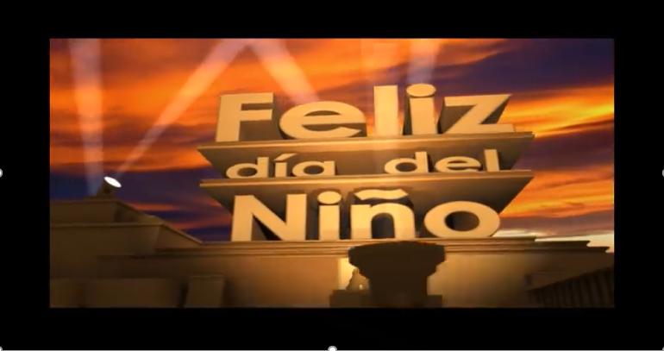
PALABRAS DE FELICITACIÓN PARA TODOS LOS NIÑOS Y NIÑAS

Slide 4


Slide 5
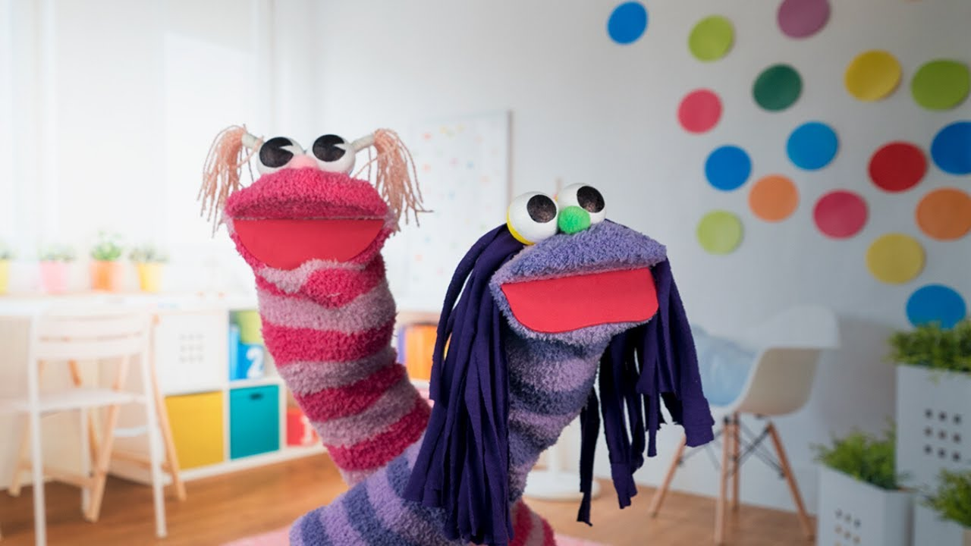
TÍTERES A CARGO DE LAS PROFES
PAULA Y MARITZA

Slide 6

ENTREGA DEL REGALO SORPRESA POR PARTE DE SUS PADRES.

Slide 7
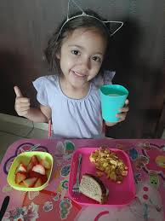
SÚPER
DESAYUNO VIRTUAL
DISFRÚTENLO
NIÑOS Y NIÑAS

Slide 8


Actividad de hoy: Tomarse una fotografías por el día del niño

Slide 9
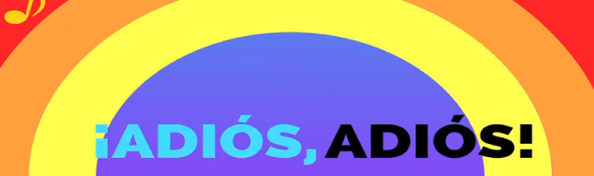
CANCIÓN DE DESPEDIDA
https://www.youtube.com/watch?v=TfPVnZAFn7M

